Slide 1
ВИДОВИ НА ЧЕТИРИАГОЛНИЦИ
ТЕМА: ГЕОМЕТРИЈА И РЕШАВАЊЕ НА ПРОБЛЕМИ

Slide 2
Цели на часот: Ученикот
-препознава и опишува четириаголници (вклучувајќи паралелограм, ромб и трапез) и ги класифицира според аглите, страните и паралелноста на страните.

Slide 3
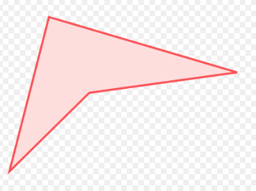
ПОДЕЛБА НА ЧЕТИРИАГОЛНИЦИТЕ СПОРЕД ГОЛЕМИНАТА НА АГЛИТЕ
Четириаголник на кој сите агли му се помали од 180$°$ се вика конвексен.
Четириаголник кој има агол поголем од 180$°$ се вика конкавен.

Slide 4
ПОДЕЛБА НА ЧЕТИРИАГОЛНИЦИТЕ СПОРЕД БРОЈОТ НА ПАРАЛЕЛНИ СТРАНИ
Паралелограм-четириаголник со два пара паралелни страни.
Трапез-четириаголник со еден пар паралелни страни
Трапезоид-четириаголник кој нема паралелни страни

Slide 5
ПАРАЛЕЛОГРАМ
Паралелограм е четириаголник со два пара паралелни страни.
Во паралелограмот спротивните страни се еднакви по должина.

Slide 6
РОМБ
Четириаголник на кој сите страни му се еднакви по должина се вика ромб.
Ромбот е паралелограм, во ромбот две по две спротивни страни се паралелни.
a
РОМБ

Slide 7
ПРАВОАГОЛНИК
Четириаголник на кој сите агли му се прави агли ( имаат 90$°)$се вика правоаголник.
Правоаголникот е паралелограм. Спротивните страни во правоаголникот се паралелни и еднакви по должина .
a
b
b
a
ПРАВОАГОЛНИК

Slide 8
КВАДРАТ
Четириаголник на кој сите страни му се еднакви по должина и сите агли се прави се вика квадрат.
Квадратот е ромб и правоаголник.
a
a
a
a
КВАДРАТ

Slide 9
РОМБОИД
Ромбоид е паралелограм на кој соседните страни му се различни по должина.
b
a
$$a$$
b
РОМБОИД

Slide 10
ТРАПЕЗ
РАМНОКРАК ТРАПЕЗ
ПРАВОАГОЛЕН ТРАПЕЗ

Slide 11
ТРАПЕЗОИД
ДЕЛТОИД
Делтоид е четириаголник на кој две по две соседни страни му се еднакви по должина.
Наставник: Марина Серафимова

